Slide 1
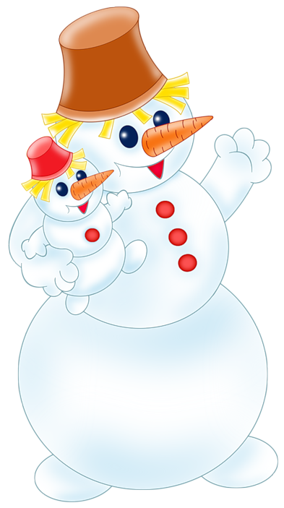
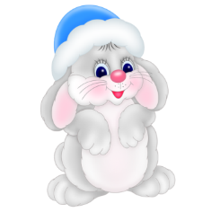
Математика

Slide 2
Хочу всё знать

Slide 4
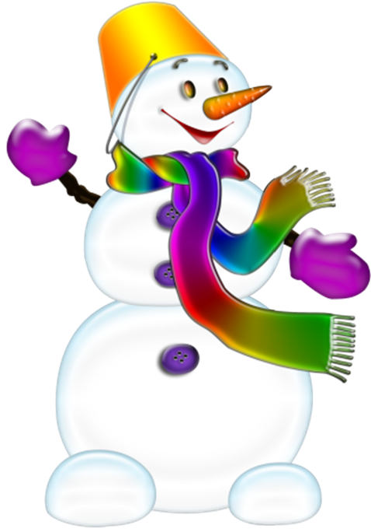
Устный счёт

Slide 5
(39+40)-4
75
28
36
86
24
16

Slide 6
36+(50-47)
29
43
40
39
49
33

Slide 7
(72-50)+9
30
31
7
40
41
32

Slide 8
80-(45 + 15)
30
20
10
70
15
25

Slide 9
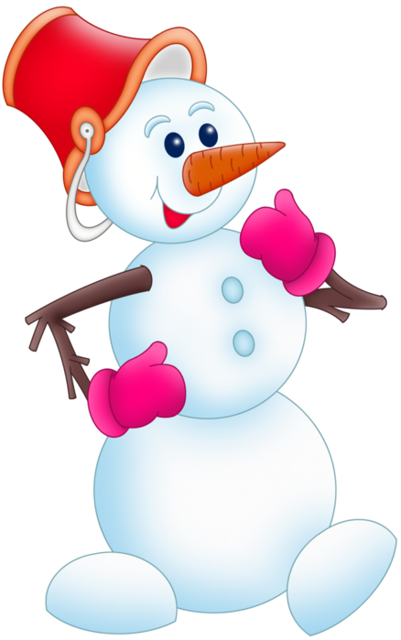
45-7+2
97
79
80
60
40
52

Slide 13
- 8 .
. 7
5 0
- 5 .
. 7
3 2
+ . 5
2 .
6 9
+ 5 .
. 4
7 4
+ 3 .
. 3
6 5
+ 4 .
. 3
7 6

Slide 14
- 8 7
3 7
5 0
- 5 9
2 7
3 2
+ 4 5
2 4
6 9
+ 5 0
2 4
7 4
+ 3 2
3 3
6 5
+ 4 3
3 3
7 6

Slide 16
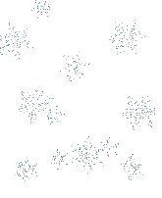
Длина туловища кита 14 метров,
а длина его головы на 6 метров короче.
Какова общая длина кита?

Slide 17
Длина туловища – 14 м
Длина головы – ?, на 6 м <
Общая длина - ?

Slide 18
Решаем примеры

Slide 19
45+55
26+38
40-14
98-45
62+18
25+49
80-69
15+24

Slide 21
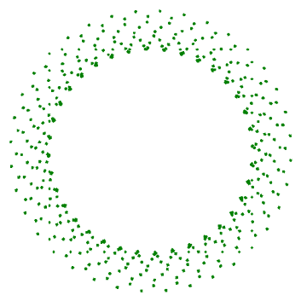
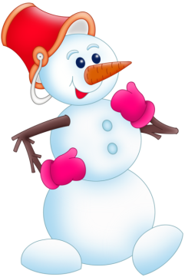
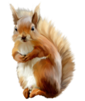
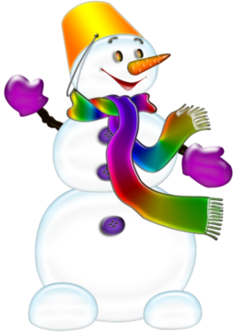
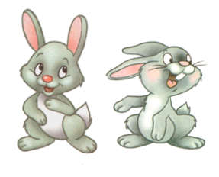
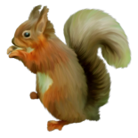
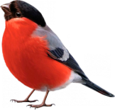
МОЛОДЦЫ

